Slide 1

Міністерство охорони здоров’я України
Одеський національний медичний університет
Медико-фармацевтичний факультет
Кафедра організації та економіки фармації з післядипломною підготовкою
СТАНДАРТИЗАЦІЯ ТА СЕРТИФІКАЦІЯ
У ФАРМАЦЕВТИЧНІЙ ДІЯЛЬНОСТІ. ДЕРЖАВНА РЕЄСТРАЦІЯ ЛЗ ТА ДЕРЖАВНИЙ КОНТРОЛЬ ЯКОСТІ
ЛЗ ТА МЕДИЧНИХ ВИРОБІВ

Slide 2

Теоретичні питання
1. Стандартизація та сертифікація у фармацевтичній діяльності як гарантія якості лікарських засобів
2. Державна реєстрація лікарських засобів та їх допуск до медичного використання.
3. Порядок проведення експертизи лікарського засобу, що подається на державну реєстрацію (перереєстрацію).
4. Забезпечення якості фармацевтичної продукції.
5. Система державного контролю якості ЛЗ в Україні. 6. Порядок здійснення контролю якості ЛЗ.

Slide 3
Література
1. Основи права та законодавства у фармації : нац. підруч. для студентів вищ. навч. закл. / А. А. Котвіцька, І. В. Кубарєва, О. О. Суріков та ін. ; за ред. А.А. Котвіцької. – Харків : НФаУ : Золоті сторінки, 2016. – 528 с. – (Національний підручник).
2. Фармацевтичне правознавство у схемах і таблицях : навч. посіб. для студ. вищ. навч. закл. / А. А. Котвіцька, І. В. Кубарєва, О. О. Суріков та ін. – Х. : НФаУ, 2015. – 112 с.
3. Фармацевтичне законодавство України : збірник нормативно-правових актів (станом на 01 вересня 2018 р.) : у 2 т. / А. А. Котвіцька, О. О. Суріков, І. В. Кубарєва та ін. ; за ред. проф. А. А. Котвіцької. – Х. : НФаУ, 2018. – 2 т. – 436 c.

Slide 4
Стандартизація та сертифікація у фармацевтичній діяльності як гарантія якості лікарських засобів

Slide 5
СТАНДАРТИЗАЦІЯ ЛІКАРСЬКИХ ЗАСОБІВ
діяльність щодо встановлення правил, норм і характеристик з метою досягнення оптимального ступеня впорядкованості у сфері створення, виробництва, контролю якості, реєстрації та реалізації ЛЗ
Міжнародна стандартизація проводиться на міжнародному рівні, участь у ній відкрита для відповідних органів усіх країн; Міжнародні стандарти приймаються міжнародним органом стандартизації - Міжнародною організацією зі стандартизації (ISO)
Національна стандартизація проводиться на рівні однієї країни; національні стандарти - це державні стандарти України, прийняті центральним органом виконавчої влади з питань стандартизації (Держстандарт) України та доступні широкому колу користувачів

Slide 6

ФАРМАКОПЕЯ - ПЕРШИЙ І НАЙДАВНІШИЙ СТАНДАРТ
В історичному аспекті якість ЛЗ забезпечувалася існуванням фармакопей та відповідністю ЛЗ до фармакопейної статті.
• Перші фармакопеї зазвичай були регіональними, наприклад, фармакопея Флоренції (1498 р., Італія), Нюрнберга (1542 р., Німеччина) і видавалися латинською мовою.
Україна – перша серед країн колишнього СРСР, яка розробила і ввела в дію свою національну Фармакопею.
• У 2001 р. МОЗ України була введена ДФУ, гармонізована з Європейською фармакопеєю.
• Основним розробником ДФУ є ДП «Український науковий фармакопейний центр якості лікарських засобів»
Україна набула статусу повноправного офіційного члена Європейської фармакопеї з 18 березня 2013 р.

Slide 7

ФАРМАКОПЕЯ - ПЕРШИЙ І НАЙДАВНІШИЙ СТАНДАРТ
Державна Фармакопея України (ДФУ) є нормативно-технічним документом, який містить загальні вимоги до ЛЗ, методики контролю їх якості та фармакопейні статті (монографії).
ДФУ являє собою державний стандарт, на який спираються всі інші документи, що регулюють якість ЛЗ.
У 2001 р. МОЗ України була введена ДФУ, гармонізована з Європейською фармакопеєю. Основним розробником ДФУ є ДП «Український науковий фармакопейний центр якості лікарських засобів»

Slide 8
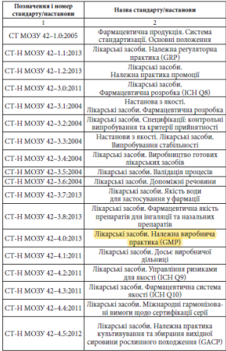
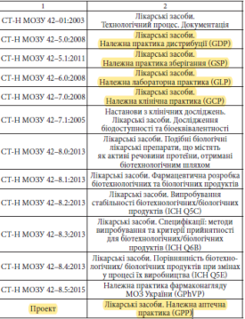
Національні стандарти і настанови у сфері забезпечення якості ЛЗ
Затверджено Настанову «Належна аптечна практика. Стандарти якості аптечних послуг» (Наказ МОЗ від 30.05.2013 р. №455)

Slide 9
ПОНЯТТЯ СЕРТИФІКАЦІЇ
Сертифікація - процедура, за допомогою якої третя незалежна сторона (компетентний орган) надає індивідуальну гарантію, що продукт у вигляді товару або послуги, процес або структура організації відповідають встановленим вимогам.
Найменування процедури | Зміст процедури | Документ-підтвердження
Сертифікація виробництва | процедура, за допомогою якої Держлікслужба України підтверджує, що виробництво ЛЗ відповідає встановленим вимогам і регулярно інспектується (процедура визнання сертифікату GMP) | Сертификат GMP
Державна реєстрація | процедура, за допомогою якої ДЕЦ МОЗ України підтверджує ефективність і безпеку ЛЗ і дозволяє його медичне застосування в Україні | Реєстраційне посвідчення
Підтвердження якості серії продукції | процедура, за допомогою якої завод-виробник підтверджує якість кожної серії ЛЗ відповідно до специфікації на момент випуску даної серії | Сертифікат якості виробника
Сертифікація ЛЗ є невід'ємною складовою державної системи забезпечення якості ЛЗ

Slide 10

СИСТЕМА СПІВРОБІТНИЦТВА ФАРМАЦЕВТИЧНИХ ІНСПЕКЦІЙ
Цілі міжнародного співробітництва PIC/S (Pharmaceutical Inspection
Co-operation Scheme):
взаємне визнання перевірок;
гармонізація вимог GMP;
системи однакових інспекцій;
навчання інспекторів;
обмін інформацією;
взаємна довіра.
8 листопада 2010 р.
в м. Куала-Лумпур (Малайзія), було прийнято рішення про приєднання України в особі її регуляторного органу до членів PIC / S
Налічує 54 регуляторні органи: країни ЄС, Аргентина, Австралія, Бразилія, Ізраїль, Ісландія, Канада, Ліхтенштейн, Мальта, Малайзія, Норвегія, Сінгапур, США, Україна, Південна Африка, Швейцарія
З 15 лютого 2013 р. до України можна постачати лікарські засоби лише ті, що виготовлені в умовах GMP

Slide 11
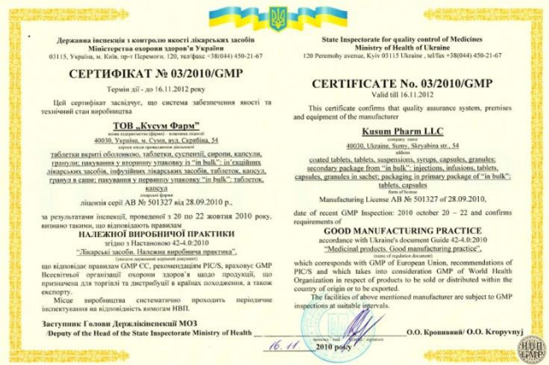
ПОРЯДОК ПРОВЕДЕННЯ СЕРТИФІКАЦІЇ ВИРОБНИЦТВА ЛІКАРСЬКИХ ЗАСОБІВ
РЕЗИДЕНТ
НЕРЕЗИДЕНТ
подання до Держлікслужби України Заяви та комплекту документів
10 дн
перевірка та опрацювання документів (первинна та спеціалізована експертиза)
сертифікат відповідності вимогам належної виробничої практики
висновок щодо підтвердження відповідності вимогам належної виробничої практики
15 дн
15 дн
план та програма інспектування
інспектування (перевірка) виробництва лікарських засобів
15 дн
15 дн
складання звіту
прийняття рішення щодо видачі документа
Наказ МОЗ України № 1130 «Про затвердження Порядку проведення підтвердження відповідності умов виробництва лікарських засобів вимогам належної виробничої практики
10 дн
ТЕРМІН ДІЇ не більше 3 років

Slide 12

СЕРТИФІКАЦІЯ ЛІКАРСЬКИХ ЗАСОБІВ
Сертифікат якості виробника – документ, виданий виробником, про відповідність серії лікарського засобу вимогам, встановленим при реєстрації.
Вимоги до змісту сертифі-кату
Назва лікарського засобу.
Країна-виробник або країна-імпортер.
Номер реєстраційного свідоцтва.
Сила дії / активності.
Лікарська форма.
Розмір і тип упаковки.
Номер серії та розмір партії.
Дата виробництва.
Дата закінчення терміну придатності.
Назви, адреси та номери ліцензій всіх ділянок по виробництву і контролю якості.
Сертифікати відповідності GMP всіх ділянок, посилання на EudraGMP.
Результати аналізу.
Коментарі.
Заява про сертифікацію.
Прізвище та посада особи, яка видала дозвіл.
Підпис особи, яка видала дозвіл.
Дата підписання.
Серія лікарського засобу всі одиниці даної лікарської форми, які виготовлені з однієї вихідної кількості матеріалу і пройшли ту саму серію виробничих операцій або операцію зі стерилізації, або при безупинному технологічному процесі всі одиниці, виготовлені у цей проміжок часу

Slide 13
ПРИНЦИПИ НАЛЕЖНОЇ ПРАКТИКИ ДИСТРИБУЦІЇ
Система якості та організації роботи дистриб'ютора повинна гарантувати
закупівлю і реалізацію ЛЗ, лише ліцензованим операторам
закупівлю і реалізацію ЛЗ, які зареєстровані в Україні
постійну підтримку умов зберігання ЛЗ, включаючи транспортування
виключена контамінація ЛЗ іншими ЛЗ і навпаки
оборотність складованих ЛЗ
зберігання ЛЗ в безпечних умовах та під охороною
У 2011 р. першою компанією в Україну, що отримала сертифікат з Належної дистрибуторської практики є ТОВ “ФАЛБІ”
Організація роботи повинна забезпечувати доставку необхідних товарів за вказаними адресами протягом певного часу, та можливість негайної поставки
Система відстеження повинна гарантувати виявлення будь-якої дефектної продукції
Ефективна процедура відкликання продукції

Slide 14
ПОРЯДОК ПРОВЕДЕННЯ СЕРТИФІКАЦІЇ ПІДПРИЄМСТВ, ЯКІ ЗДІЙСНЮЮТЬ ОПТОВУ РЕАЛІЗАЦІЮ (ДИСТРИБУЦІЮ) ЛЗ
подання заяви власником ліцензії на оптову торгівлю ЛЗ до Державної служби про видачу сертифіката
Перелік документів
заява встановленого зразка
перелік структурних підрозділів підприємства, заявлених до сертифікації
відомості про наявність матеріальнотехнічної базу та кваліфікацію персоналу
регламент аптечної(их) бази(складів), заявленої(их) до сертифікації
Довідка про результати перевірок, проведених органами державного контролю ЛЗ
Довідка про відкликання продукції
підготовка до інспектування
НАКАЗ
проведення інспектування
відбір проб ЛЗ
складання звіту про інспектування
прийняття рішення щодо видачі сертифіката
оформлення та видача сертифіката
ТЕРМІН ДІЇ не більше 5 років
* Наказ МОЗ N 421 від 23.08.2005р. «Про затвердження Порядку проведення сертифікації підприємств, які здійснюють оптову реалізацію (дистрибуцію) ЛЗ»

Slide 15
Державна реєстрація лікарських засобів та їх допуск до медичного використання

Slide 16

• реєстрація ЛЗ (доклінічні, клінічні та постклінічні дослідження)
• контроль за обігом (оцінка ЛЗ на предмет застосування, побічних дій тощо)
Державна реєстрація лікарського засобу – процедура, що проводиться з метою надання дозволу для медичного застосування лікарського засобу в Україні
Державна перереєстрація лікарського засобу – процедура, яка проводиться з метою подовження дозволу для медичного Застосування лікарського засобу в Україні

Slide 17
СУБ’ЄКТИ ВЗАЄМОДІЇ У ПРОЦЕСІ ДЕРЖАВНОЇ РЕЄСТРАЦІЇ ЛЗ
Державний експертний центр МОЗ України - науково-експертна організація при МОЗ України, діяльність якої сконцентровано на вирішенні науково-методологічних питань створення, вивчення, експертизи, реєстрації лікарських засобів та післяреєстраційного нагляду за їх застосуванням у медичній практиці.
Виробник лікарського засобу - юридична особа, яка здійснює хоча б один з етапів виробництва лікарського засобу, включаючи пакування.
Заявник (власник реєстраційного посвідчення) - юридична або фізична особа, яка відповідає за ефективність, якість та безпеку лікарського засобу та має ресурси для здійснення фармаконагляду в Україні (може бути сам виробник ЛЗ).

Slide 18
НОРМАТИВНЕ-ПРАВОВЕ РЕГУЛЮВАННЯ РЕЄСТРАЦІЇ ЛЗ
Закон України "Про лікарські засоби"
Постанова КМУ від 26.05.2005 № 376
«Про затвердження Порядку державної реєстрації (перереєстрації) лікарських засобів і розмірів збору за їх державну реєстрацію»
Постанова КМУ від 31 березня 2004 р. № 411
«Про затвердження Положення про Державний реєстр лікарських засобів»
Наказ МОЗ України від 26.08.2005 № 426
«Про затвердження Порядку проведення експертизи реєстраційних матеріалів на лікарські засоби, що подаються на державну реєстрацію (перереєстрацію), а також експертизи матеріалів про внесення змін до реєстраційних матеріалів протягом дії реєстраційного посвідчення»
Наказ МОЗ України від 29.07.2003 № 358
«Про затвердження форми та опису реєстраційного посвідчення на лікарський засіб».

Slide 19
Лікарські засоби, що підлягають державній реєстрації в Україні наказ МОЗ України від 26.08.2005 № 426
діючі речовини:
✓ активні субстанції;
✓ активні фармацевтичні інгредієнти
готові лікарські засоби (за винятком медичних імунобіологічних лікарських засобів)
засоби, які реєструються як ЛЗ:
✓ лікарські косметичні засоби;
✓дезінфекційні засоби;
✓діагностичні засоби.

Slide 20
РЕЄСТРАЦІЙНІ МАТЕРІАЛИ (РЕЄСТРАЦІЙНЕ ДОСЬЄ)
Комплект документів включає:
матеріали та результати експертиз доклінічного вивчення,
матеріали та результати експертиз клінічних випробувань ЛЗ;
фармакопейну статтю або матеріали щодо методів контролю якості ЛЗ;
проект технологічного регламенту або відомості про технологію виробництва;
зразки ЛЗ;
зразки упаковки ЛЗ;
матеріали, які характеризують ефективність, безпечність та якість ЛЗ.

Slide 21
Документальне підтвердження державної реєстрації ЛЗ
Реєстраційне посвідчення - видається заявнику і є дозволом для медичного застосування лікарського засобу в Україні (Наказ МОЗ України від 29.07.2003 № 358, в редакції від 20.07.2009. )
Реєстраційний номер - кодова позначка, яка присвоюється лікарському засобу при державній реєстрації і зберігається незмінною на весь період перебування лікарського засобу на фармацевтичному ринку України.

Slide 22
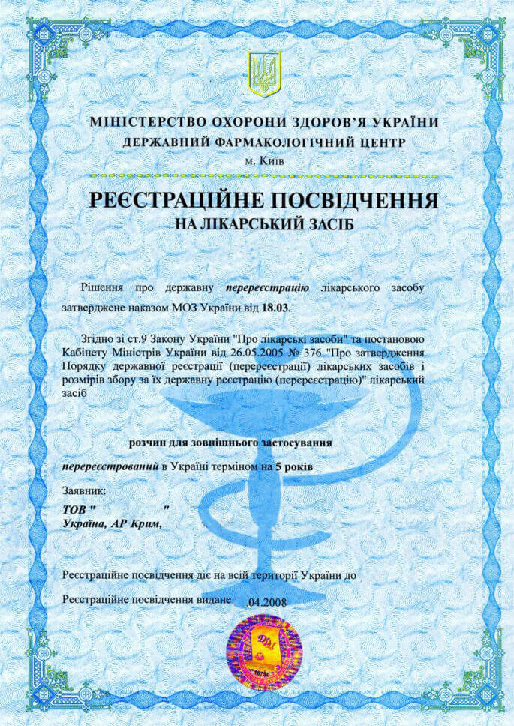
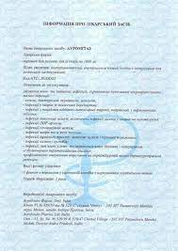
ЗРАЗОК РЕЄСТРАЦІЙНОГО ПОСВІДЧЕННЯ

Slide 23
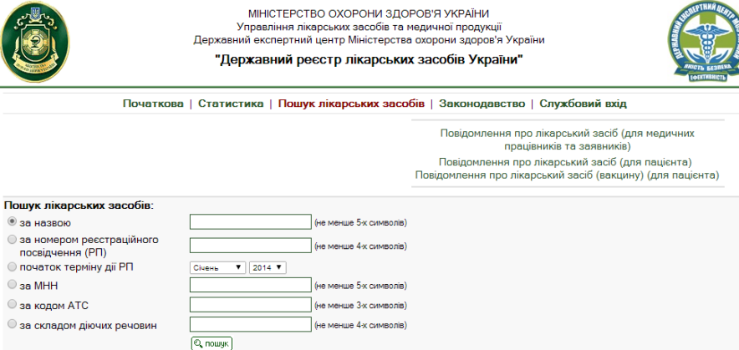
Державний реєстр лікарських засобів
Ведеться в електронному вигляді
Відомості про лікарський засіб вносить МОЗ на підставі наказу МОЗ про державну реєстрацію лікарського засобу
Доступний для користувачів у вигляді інформаційно-пошукової системи за реквізитами
http://www.drlz.com.ua/

Slide 24
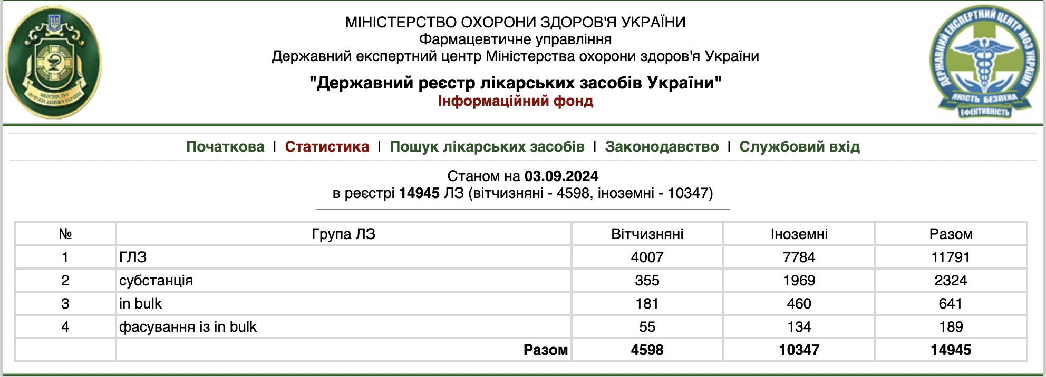
Державний реєстр лікарських засобів

Slide 25
Порядок проведення експертизи лікарського засобу, що подається на державну реєстрацію (перереєстрацію)

Slide 26
Експерт з питань реєстрації
Має відповідний рівень кваліфікації
диплом про відповідну вищу освіту
досвід роботи за фахом не менше двох років
Має відповідний рівень знань
законодавства України,
правил і норм Європейського Союзу,
рекомендацій ВООЗ у сфері обігу лікарських засобів,
положень Міжнародної конференції з гармонізації технічних вимог до реєстрації лікарських засобів для людини (ICH).
Експерт не повинен виконувати функції, у тому числі за межами Центру, що призводять до конфлікту інтересів.

Slide 27
Етапи проведення експертизи ЛЗ, що подається на державну реєстрацію
1
Первинна експертиза
визначається можливість реєстрації (перереєстрації) ЛЗ з точки зору його належності до ЛЗ заборонених до застосування в Україні.
ДЕЦ надає заявнику письмову відповідь
НЕГАТИВНА
ПОЗИТИВНА
ВІДМОВА Реєстрація неможлива
1. Укладання договору
2. Сплата державного збору за реєстрацію
3. Сплата вартості експертних робіт

Slide 28
Етапи проведення експертизи ЛЗ, що подається на державну реєстрацію
2
Попередня експертиза
✓ визначення походження ЛЗ
✓ аналіз процесу виробництва ЛЗ та ступінь впливу виробництва на властивості ЛЗ
✓ визначення відповідності наданих реєстраційних матеріалів
✓ встановлення ступеня участі заявника у виробництві ЛЗ
✓ коректність посилання на джерела інформації або надання бібліографічних даних щодо властивостей ЛЗ
✓ виявлення повноти обсягу реєстраційних матеріалів щодо доведення безпечності, ефективності та якості ЛЗ.
ДЕЦ надає заявнику письмову відповідь
ПОЗИТИВНА
НЕГАТИВНА
Реєстраційні матеріали передаються для спеціалізованої оцінки
ВІДМОВА
1. Реєстрація неможлива
АБО
2. Одноразовий запит: потрібні додаткові чи відсутні дані

Slide 29
Етапи проведення експертизи ЛЗ, що подається на державну реєстрацію
3
Спеціалізована експертиза
✓проводиться експертиза реєстраційних матеріалів
✓проводиться експертиза результатів додаткових випробувань ЛЗ
Складається вмотивований висновок щодо ефективності, безпечності та якості ЛЗ
НЕГАТИВНА
ПОЗИТИВНА
ВІДМОВА
Реєстрація неможлива
1. ДЕЦ рекомендує ЛЗ до держ. реєстрації
2. ДЕЦ рекомендує затвердити:
✓ інструкцію для медичного застосування,
✓ графічне зображення упаковки(ок),
✓ методи контролю якості ЛЗ
✓ технологію виробництва
ЗАЯВНИК

Slide 30
Зміни у законодавстві відповідно до постанови КМ України від 18.03.2015 р. №125
Після закінчення строку, протягом якого дозволяється застосування ЛЗ в Україні, його подальше застосування можливе за умови перереєстрації
Після перереєстрації строк застосування в Україні ЛЗ не обмежується
Заява про перереєстрацію ЛЗ подається МОЗ не раніше ніж за рік, але не пізніше ніж за 90 календарних днів до закінчення строку дії реєстраційного посвідчення
У разі подання заяви після зазначеного строку перереєстрація здійснюється за процедурою, передбаченою для державної реєстрації ЛЗ

Slide 31
Система державного контролю якості ЛЗ в Україні

Slide 32

Правове регулювання контрою якості лз в україні
Накази Міністерства охорони здоров’я України
Постанови Кабінету Міністрів України
Закони України
Конституція України
«Основи законодавства про охорону здоров’я» № 2802 від 19.11.1992 р);
«Про засади державної регуляторної політики у сфері господарської діяльності» (№ 1775 від 01.06.2000 р).
«Про лікарські засоби» (№ 124/96 від 4.04.1996 р);
«Деякі заходи щодо забезпечення якості лікарських засобів» (№1419 від 28.10.2004 р.);
«Питання здійснення державного контролю якості лікарських засобів» (№837 від 10.09.2008 р.);
«Про затвердження Положення про Державну службу України з лікарських засобів та контролю за наркотиками» (№ 647 від 12.08.2015 р.)
«Про затвердження документів з питань забезпечення якості лікарських засобів» (№ 95 від 16.02.2009 р.);
«Про затвердження Інструкції про порядок контролю якості лікарських засобів» (№ 677 від 26.11.2014 р.);
«Про затвердження Правил утилізації та знищення неякісних лікарських засобів» (№ 242 від 24.04.2014 р.)

Slide 33
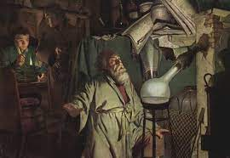
ВИЗНАЧЕННЯ ТА ПОНЯТТЯ
Якість лікарського засобу – сукупність властивостей, які надають лікарському засобу здатність задовольняти споживачів відповідно до свого призначення і відповідати вимогам, встановленим нормативним документом.
1630 р. Ніколаса Кнаппа заарештували тому, що він продавав воду як ліки для лікування від цинги. Йому призначили покарання - 5 фунтів або побиття в громадському місці
Забезпечення якості сукупність організаційних заходів, що вживаються з метою гарантії відповідності якості ЛЗ їхньому призначенню, в т.ч. гарантії того, що ЛЗ розроблені і досліджені з урахуванням вимог GLP / GMP.
1. The rules governing medicinal products in the European Union. Volume 4. Good manufacturing practice. Medicinal products for human and veterinary use.
2. Настанова 42-01-2001 “Лікарські засоби. Належна виробнича практика”.

Slide 34
Основні поняття у сфері лікарських засобів
відповідно до Наказу Міністерства охорони здоров’я № 677 від 29.09.2014 р.
фальсифікований (підроблений, контрафактний) ЛЗ – лікарський засіб з неправильним маркуванням щодо його справжності виробника, нанесеним навмисно та у обманних цілях .
неякісний (субстандартний) ЛЗ – лікарський засіб, виготовлений легальним виробником з правильним маркуванням, який під час виробництва, транспортування, зберігання втратив відповідність вимогам затвердженої нормативно-аналітичної документації .
незареєстрований ЛЗ – лікарський засіб, що не пройшов процедуру державної реєстрації/перереєстрації у відповідних органах і не внесений до Державного реєстру ЛЗ

Slide 35
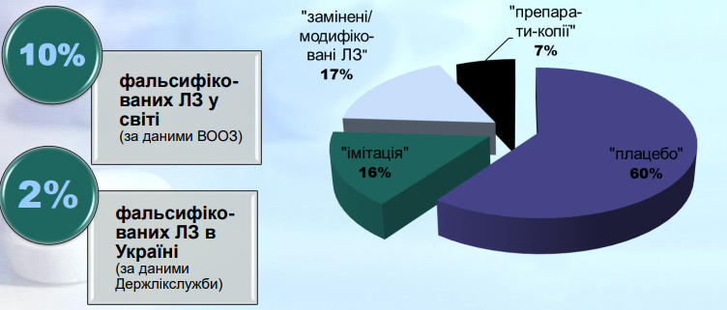
Розповсюдження фальсифікованих лз
Типи фальсифікованих ЛЗ
І тип «плацебо» не містять активних фармацевтичних інгредієнтів (АФІ ); | ІІ тип «імітація» АФІ замінені на біль дешеві та менш ефективні | ІІІ тип «замінені/модифіковані ЛЗ» кількість АФІ не відповідає заявленій | ІV тип «препарати-копії» містять відповідні АФІ у потрібній кількості, але іншого походження.

Slide 36
СТРУКТУРА КОНТРОЛЮ ЯКОСТІ ЛЗ В УКРАЇНІ
1. Державний контроль при ввезенні на територію України та виробництва в Україні. (постанова КМ України № 902 «Про Порядок здійснення державного контролю якості лікарських засобів, що ввозяться в Україну») 36
2. Державний контроль інспекторами територіальних органів Дерлікслужби України у ході проведення планових та позапланових перевірок суб'єктів господарювання.
3. Контроль уповноваженими особами суб'єктів господарювання (наказ МОЗ України № 677, та положення наказу МОЗ України № 584 «Про затвердження правил зберігання та проведення контролю якості лікарських засобів у лікувально-профілактичних установах»)

Slide 37
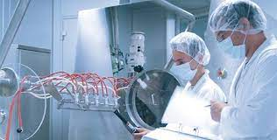
ПІДТВЕРДЖЕННЯ ЯКОСТІ ЛІКАРСЬКОГО ЗАСОБУ
Висновок щодо якості – документ з інформацією про перевірений зразок лікарського засобу з результатами лабораторного дослідження та висновком щодо відповідності вимогам чинної в Україні НД, який виданий лабораторією з аналізу якості лікарських засобів, підпорядкованою або уповноваженою Держлікслужбою України
Підлягають обов’язковій перевірці
Лікарські засоби, що перебувають у процесі зберігання та торгівлі, підлягають вибірковому відбору
✓ субстанції, що використовуються в аптеках для виготовлення парантеральних лікарських форм і ліків, що застосовуються в очній практиці;
✓ наркотичні лікарські засоби, психотропні речовини і прекурсори;
✓ лікарські засоби, що використовуються для наркозу;
✓ рентгеноконтрастні, у тому числі барію сульфат;
✓ протитуберкульозні, що містять рифампіцин, ізоніазид, етамбутол, піразинамід (у тому числі комбіновані).

Slide 38
Порядок здійснення контролю якості ЛЗ уповноваженими особами суб’єктів господарювання

Slide 39
Етапи контролю якості ЛЗ
Вхідний, або попередній
здійснюється уповноваженими особами суб’єктів господарювання, які мають ліцензії на право оптової та роздрібної торгівлі ЛЗ, | під час прийому ЛЗ, за допомогою візуальних методів
Вибірковий, або подальший
здійснюється територіальними інспекціями з контролю якості суб’єктів господарювання всіх форм власності | під час роздібної реалцізації ЛЗ
Порядок проведення вказаних форм контролю якості ЛЗ регламентується Наказом МОЗ України №677 від 29.09.2014 р

Slide 40
УПОВНОВАЖЕНА ОСОБА ТА ЇЇ ОБОВ’ЯЗКИ
Уповноважена особа — особа, призначена керівником суб’єкта господарської діяльності на відповідну посаду фармацевтичного закладу, яку відповідно до наказу уповноважено здійснювати вхідний контроль якості ЛЗ, які підлягають оптовій та роздрібній торгівлі
Перевірка лікарських засобів, які надходять до суб’єкта, і супровідних документів — накладних (з обов’язковим зазначенням найменування, дозування, лікарської форми, номера серії, кількості, назви виробника); сертифікатів якості, що видані виробниками; відомостей про державну реєстрацію лікарського засобу.
Оформлення висновку вхідного контролю якості лікарських засобів.
Ведення реєстру лікарських засобів, які надійшли до суб’єкта господарської діяльності, щоб мати змогу відстежити джерело одержання кожної неякісної або фальсифікованої партії лікарських засобів.
Ведення реєстру лікарських засобів, які реалізуються суб’єктом господарської діяльності , щоб мати змогу відкликати виявлені партії фальсифікованих або неякісних лікарських засобів.
Перевірка наявності на складі неякісних та фальсифікованих серій лікарських засобів згідно з інформацією Держлікслужби.
Надання відомостей про виявлені неякісні та фальсифіковані лікарські засоби або про які є підозра щодо їх якості. Зупинення торгівлі та поміщення у карантин таких лікарських засобів.

Slide 41
Порівняльний аналіз обов’язків уповноважених осіб
Показник | Аптечні склади | Аптеки | ЛПЗ
Відповідальний за вхідний контроль | Уповноважена особа | Уповноважена особа | Уповноважена особа
Кваліфікаційні вимоги | фахівець із вищою освітою та стажем роботи не менше 2 років | фахівець із вищою освітою та стажем роботи не менше 2 років | головна (старша) медична сестра, провізор (фармацевт) лікарняної аптеки
Обов’язки уповноваженої особи | Перевірка поступаючих ЛЗ, супроводжуючих документів – накладних, сертифікатів якості виробника, даних про державну реєстрацію ЛЗ
 | Оформлення заключень вхідного контролю якості ЛЗ
 | Ведення реєстру ЛЗ, що надійшли до суб’єкта господарювання | Ведення реєстру ЛЗ, що надійшли до суб’єкта господарювання | не передбачено
 | Ведення реєстру ЛЗ, що реалізуються суб’єктом господарювання | не передбачено | не передбачено
 | Перевірка наявності неякісних та фальсифікованих серій ЛЗ згідно інформації територіальної інспекції
 | Надання територіальній інспекції відомостей про виявленні неякісні та фальсифіковані ЛЗ або ті, що викливкають підозру відносно їх якості
 | Зупинення реалізації та переміщення ЛЗ в карантин
 | не передбачено | Узгодження внутрішнього порядка обігу ЛЗ | не передбачено

Slide 42
Підстави для заборони обігу ЛЗ
Вид заборони | Підстави для заборони
Перший клас — невідповідність вимогам, визначеним методами контролю якості лікарських засобів, що може призвести до виникнення загрози життю людини або тяжких наслідків для її здоров’я, | ✓ маркування з помилками у назві та/або дозі лікарського засобу; ✓ відсутність стерильності лікарських засобів, які згідно з вимогами повинні бути стерильними; ✓ високий рівень аномальної токсичності, пірогенність ін’єкційних та інфузійних лікарських форм, наявність у них механічних включень; ✓ наявність в одній упаковці різних ЛЗ; ✓ відсутність у ЛЗ діючої речовини; ✓ хімічна контамінація; ✓ фальсифікація лікарських засобів.
Заходи
протягом однієї доби видає розпорядження про встановлення заборони обігу ЛЗ, про що інформує власника реєстраційного посвідчення ЛЗ або його офіційного представника, територіальні органи Держлікслужби України, МОЗ України та суб’єктів господарювання листом, електронною поштою та шляхом оприлюднення у засобах масової інформації, а також надсилає термінове повідомлення про дефект якості (відкликання ЛЗ) уповноваженим органам Європейського Союзу, держав, які входять до міжнародної системи співробітництва фармацевтичних інспекцій, та інших держав, з якими Україна має відповідні угоди.
*Наказ МОЗ України № 809 від 22.11.2011 р. «Про затвердження Порядку встановлення заборони (тимчасової заборони) та поновлення обігу лікарських засобів на території України»

Slide 43
Підстави для заборони обігу ЛЗ
Вид заборони | Підстави для заборони
Другий клас — невідповідність вимогам, визначеним методами контролю якості лікарських засобів, що може спричинити розвиток хвороби або неналежне лікування та не відповідає характеристиці невідповідностей першого класу | ✓ наявність помилок у тексті або у графічному зображенні, які можуть спричинити розвиток хвороби або неналежне лікування; ✓ недостатній обсяг інформації або помилкова інформація в інструкції для медичного застосування або листку-вкладці; ✓ перевищення рівня домішок, наявність домішок, не зазначених у специфікації на ЛЗ; ✓ невідповідність методів контролю якості вимогам Державної фармакопеї України (невідповідність таким тестам, як «розпадання», «розчинення», «ідентифікація», «кількісний вміст», «прозорість», «рН», «показник заломлення», «мікробіологічна чистота» тощо)
Заходи
протягом однієї — двох діб видає розпорядження про встановлення заборони обігу ЛЗ, про що інформує власника реєстраційного посвідчення ЛЗ або його офіційного представника, територіальні органи Держлікслужби України, МОЗ України та суб’єктів господарювання листом, електронною поштою та шляхом оприлюднення у засобах масової інформації, а також надсилає термінове повідомлення про дефект якості (відкликання ЛЗ) уповноваженим органам держав — імпортерів даної серії (серій) лікарського засобу
* «Про затвердження Порядку встановлення заборони (тимчасової заборони) та поновлення обігу лікарських засобів на території України» Наказ МОЗ України № 809 від 22.11.2011 р.

Slide 44
Підстави для заборони обігу ЛЗ
Вид заборони | Підстави для заборони
Третій клас — невідповідність вимогам, визначеним методами контролю якості лікарських засобів, що не може спричинити значної шкоди для здоров’я людини | ✓ відсутність герметичної упаковки нестерильних лікарських засобів; ✓ незначні відхилення в маркуванні (невідповідний розмір шрифту, помилка в реєстраційному номері, штрих-коді, невідповідності редакційного характеру, зміна методу нанесення інформації, зміна зовнішнього вигляду упаковки); ✓ невідповідність методів контролю якості ЛЗ вимогам Державної фармакопеї України (невідповідність тестам «маркування», «упаковка»).
Заходи
видає розпорядження про встановлення заборони обігу лікарського засобу, про що інформує власника реєстраційного посвідчення лікарського засобу або його офіційного представника, територіальні органи Держлікслужби України, МОЗ України та суб’єктів господарювання листом, електронною поштою та шляхом оприлюднення у засобах масової інформації
* «Про затвердження Порядку встановлення заборони (тимчасової заборони) та поновлення обігу лікарських засобів на території України» Наказ МОЗ України № 809 від 22.11.2011 р.

Slide 45
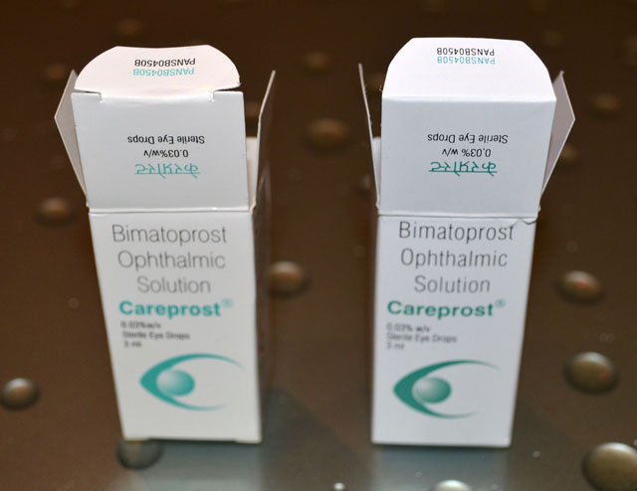
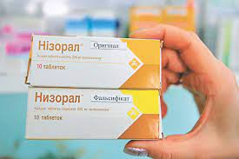
Параметри оцінки фізичних характеристик лз
1. Однорідність форми, розміру, кольору;
2. Знаки (цифри, букви, ін): знаки повинні бути однорідні і ідентичні;
3. Відсутність фізичних ушкоджень (відколи, надщерблені, тріщини і т.і.)

Slide 46

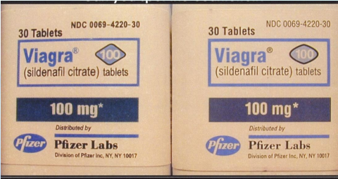
Який з препаратів є фальсифікованим?
Viagra® (sildenafil)

Slide 47
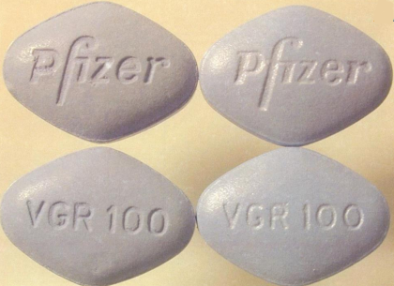
Який з препаратів є фальсифікованим?
FAKE
AUTHENTIC
Viagra® (sildenafil)

Slide 48
Дякую за увагу!

